Slide 1
Projet Air Liquide – Groupe 3
01/04/2021
Lola Courty, Paul René, Maxime Meunier

Slide 2
Résumé de nos travaux:
Contexte
Le modèle conceptuel
Du concept au concret…
Exploitation des résultats
Conclusions

Slide 3
I. Contexte
Qui est le client ?
Quelle est sa demande ?
Quel est notre objectif ?
Pourquoi faire une simulation ?

Slide 4
Objectifs du client :
I. Contexte
Création d’un Filling Center capable de fournir de l'hydrogène à 4 clients dans les temps
Optimiser les coûts et l'utilisation des ressources nécessaires à la construction et la gestion d’un FC

Slide 5
Comment répondre à leurs attentes ?
I. Contexte
…
La simulation !

Slide 6
I. Contexte
Que permet la simulation ?
Meilleure compréhension du système (bottlenecks, …)
Fixer des paramètres et en faire varier d’autres
Configuration optimale
Recommandations avant le premier test concret

Slide 7
II. Le(s) modèle(s) conceptuel(s)
Flux de trailers uniquement
Version plus réaliste et complète

Slide 8
II. Le modèle conceptuel
Objectifs:
S'assurer que la demande en hydrogène des HRS est respectée
Trouver le nombre minimal de places de parking et de trailers nécessaires pour assurer la demande
Minimiser le temps passé par les trailers au FC
Eviter au maximum le gaspillage
Entrées:
Nombre de trailers
Nombre de places de parking (à répartir entre vide et plein)
Sorties:
Taux d'utilisation de chaque HRS
Temps moyen passé au FC
Quantité d'hydrogène moyenne restante lors d'une nouvelle livraison.

Slide 9
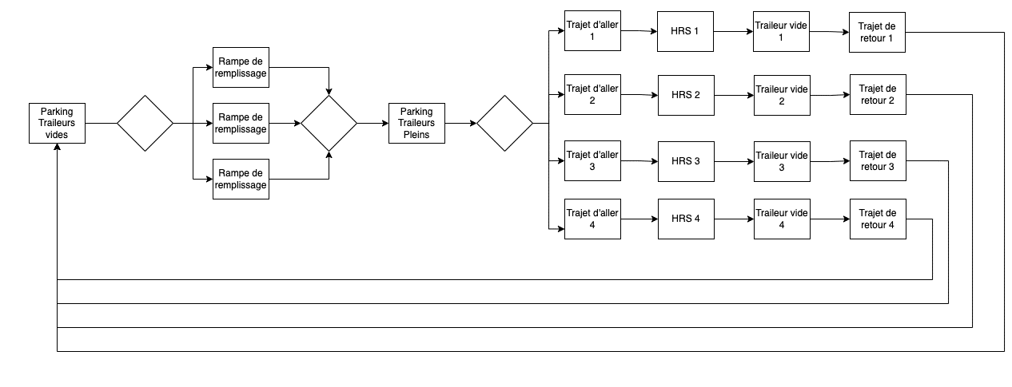
II. Le modèle conceptuel

Slide 10
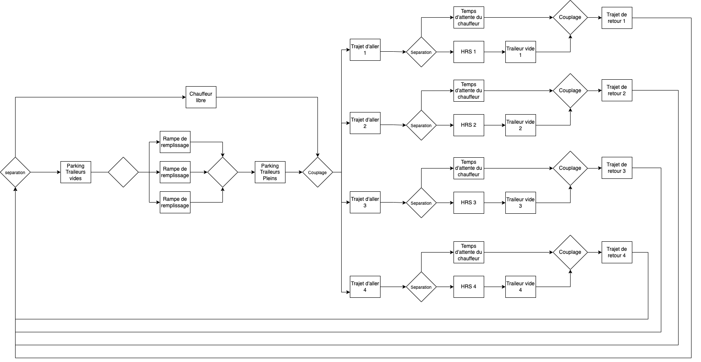
II. Le modèle conceptuel, mais mieux

Slide 11
III. Du concept au concret…
Choix des distributions
Gestion des chauffeurs
Gestion de la consommation et de la demande

Slide 12
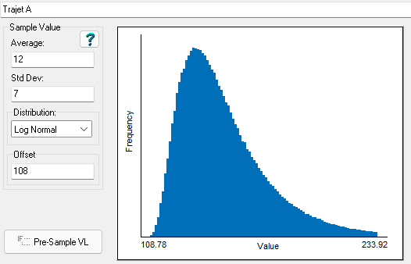
Les distributions : Temps de trajet
III. Du concept au concret…
Temps moyen: T = D/Vmoy
Meilleur temps: -10%
Pire temps: Beaucoup.
Jusqu’à 2 fois plus long.
120

Slide 13
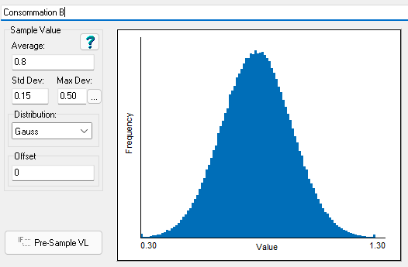
Les distributions : Durée de consommation
III. Du concept au concret…
Consommation à la minute:
C = Conso quot / (20*60)
Pour 1kg d’hydrogène:
Tmoy = 1kg / C
(Rappel: Les moyennes et les variances se somment:
Pour 1 trailer, Avg = 560 min/9.3h, E-T = 4 min)

Slide 14
Les chauffeurs : Point DRH
III. Du concept au concret…
Limitons les heures sup’ ! Retour avant fin de shift la plupart du temps.
On connaît les temps de trajet moyens, le temps de changement de trailer aux HRS et les risques d'avoir un trajet trop long.
Seuil fixe pour chaque destination.
Changement de trailer même si pas vide.

Slide 15
Les HRS : Consommation
III. Du concept au concret…
Consommation jeton par jeton.
On connait la consommation journalière de chaque HRS.
On peut arrêter la consommation si un chauffeur doit repartir
On peut remplir partiellement un trailer vide au FC

Slide 16
Les HRS : Commande d’hydrogène
III. Du concept au concret…
Accès à la quantité restante d’hydrogène chez HRS et à la connaissance d’un trailer en route pour le réapprovisionner
Si c’est inférieur à un seuil variable, nouvelle commande d’hydrogène
Fonctionner à flux tendu
Seuil : Ch × (Ts(1h) + Dmoy [+fin de shift] [+2h])
Avec Ch la consommation horaire moyenne, Ts le temps de sécurité, Dmoy le temps de trajet aller moyen

Slide 17
IV. Exploitation des résultats
Combien de runs pour un résultat fiable ?
Quid du warm-up ?
Etude de sensibilité

Slide 18
IV. Exploitation des résultats
« Calculate Required Number Of Runs » à 95% de précision → 5 runs nécessaires
Warm-up:
Inspection graphique
Méthode de Welch
→ Période de warm-up d’environ 3 jours

Slide 19
Etude de sensibilité
IV. Exploitation des résultats
Faire varier les paramètres et observer les réactions du système
Au moins 8 trailers, dont 3 en circulation
3 places de parking au total au FC
Variabilité des temps de trajet affecte peu les performances, mais augmente les heures supplémentaires des chauffeurs

Slide 20
V. Nos conclusions
Résultats finaux avec la configuration adoptée
Recommandations finales pour le client
Leviers d'amélioration du modèle

Slide 21
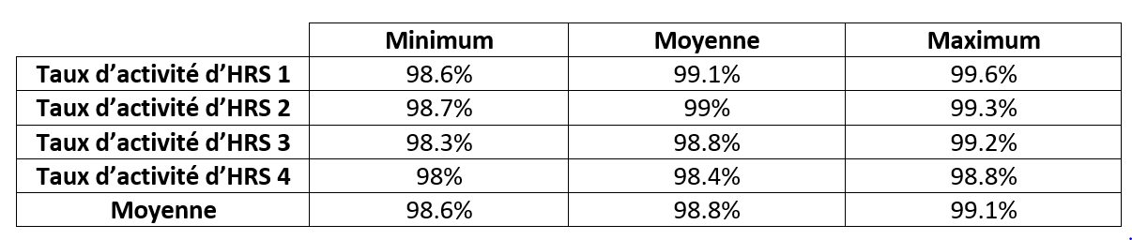
V. Conclusion
Performances pour 5 runs de 3 mois
Temps moyen passé au Filling Center : 7h36
Hydrogène non utilisé : 8,8%
Paramètres :
8 trailers au total
3 en circulation
3 places de parking au FC

Slide 22
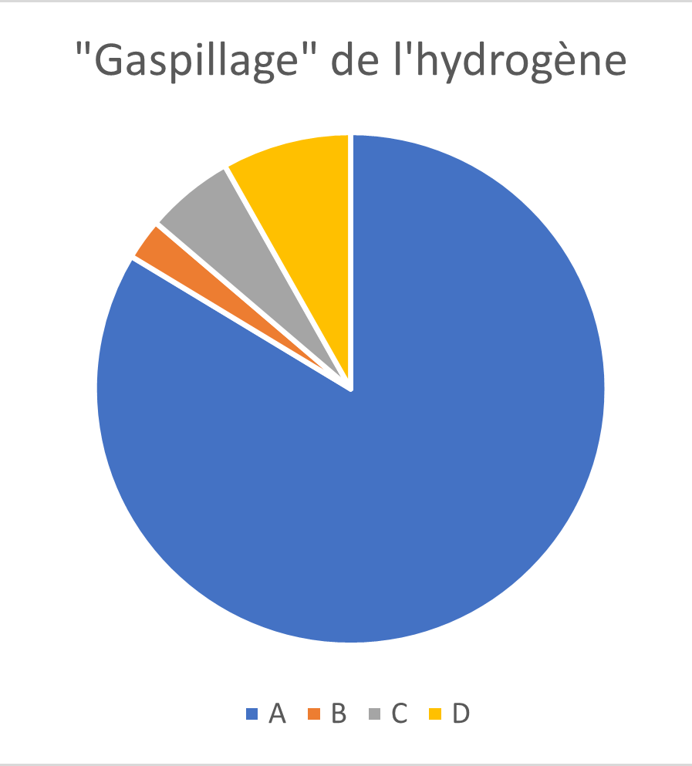
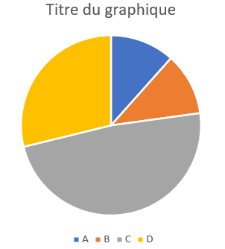
V. Conclusion
Réglages pour assurer de l'hydrogène 98% du temps
Mais 28% d’hydrogène non utilisé par HRS 1…
Cas alternatif : un trailer supplémentaire pour HRS 1
Pas de changement de performances
1,1% d’hydrogène non utilisé (0,5% pour HRS 1)
Paramètres :
9 trailers au total
3 en circulation
3 places de parking au FC

Slide 23
V. Conclusion
Leviers d’amélioration
Complexifier le FC
Faire une étude de coût en faisant varier le nombre de chauffeurs
Introduire des clients ponctuels
Quantifier les heures supplémentaires

Slide 24
Merci pour votre attention !

Slide 25
Annexe

